Slide 1
Artificial Intelligence 人工智能实验
决策树
中山大学计算机学院
2024年春季

Slide 2
目录
1. 理论课内容回顾
1.1 决策树
2. 实验任务
2.1信誉度分类任务
3. 作业提交说明

Slide 3
1.1 决策树
基本概念
决策树基于“树”结构进行决策
每个“内部结点”对应于某个属性上的“测试”(test)
每个分支对应于该测试的一种可能结果（即该属性的某个取值）
每个“叶结点”对应于一个“预测结果”
学习过程：通过对训练样本的分析来确定“划分属性”（即内部结点所对应的属性
预测过程：将测试示例从根结点开始，沿着划分属性所构成的“判定测试序列”下行，直到叶结点

Slide 4
1.1 决策树
基本流程
策略：“分而治之”(divide-and-conquer)
自根至叶的递归过程；
在每个中间结点寻找一个“划分”(split or test)属性。
三种停止条件：
当前结点包含的样本全属于同一类别，无需划分；
当前属性集为空，或是所有样本在所有属性上取值相同，无法划分；
当前结点包含的样本集合为空，不能划分。

Slide 5
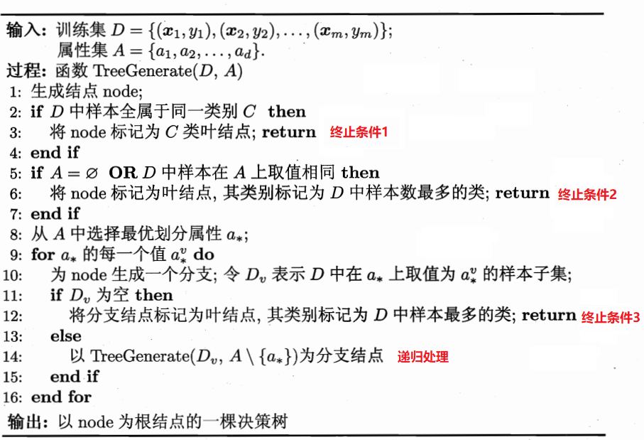
1.1 决策树
基本算法

Slide 6
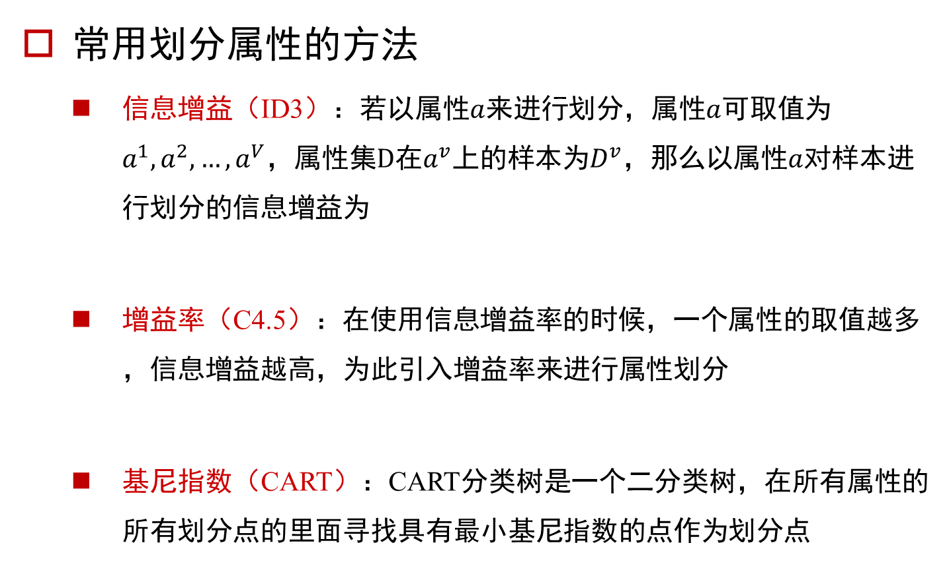
1.1 决策树
常用划分属性的方法
信息增益（ID3）：若以属性$a$来进行划分，属性$a$可取值为$a^{1},a^{2},…,a^{V}，$属性集$D$在$a^{v}$上的样本为$D^{v}$，那么以属性$a$对样本进行划分的信息增益为
增益率（C4.5）：在使用信息增益率的时候，一个属性的取值越多，信息增益越高，为此引入增益率来进行属性划分
基尼指数（CART）：CART分类树是一个二分类树，在所有属性的所有划分点的里面寻找具有最小基尼指数的点作为划分点

Slide 7
1.1 决策树
剪枝
剪枝是为了获得更好的泛化性能，剪枝分为预剪枝与后剪枝。
预剪枝：提前终止某些分支的生长。
后剪枝：在决策树已经建立的基础上，把某些分割的点用叶子节点来替代。
剪枝评估：剪枝即剪去不必要的、不应该得到的分支，剪枝的过程需要采用模型评估的方法去评估剪枝前后的优劣
对比：
时间开销：预剪枝测试时间开销降低，训练时间开销降低；后剪枝测试时间开销降低，训练时间开销增加
过/欠拟合风险：预剪枝过拟合风险降低，欠拟合风险增加；后剪枝过拟合风险降低，欠拟合风险基本不变
泛化性能：后剪枝通常优于预剪枝

Slide 8
2. 实验任务
信誉度分类任务
利用决策树算法在给定数据集完成信誉度分类训练。
要求：
选择合适的决策树算法以及剪枝方法，利用训练集完成决策树的构建，计算决策树模型的分类准确率。

Slide 9
3. 作业提交说明
压缩包命名为：“学号_姓名_作业编号”，例：20240423_张三_实验8。
每次作业文件下包含两部分：code文件夹和实验报告PDF文件。
code文件夹：存放实验代码；
PDF文件格式参考发的模板。
如果需要更新提交的版本，则在后面加_v2，_v3。如第一版是“学号_姓名_作业编号.zip”，第二版是“学号_姓名_作业编号_v2.zip”，依此类推。
截至日期：2024年5月28日晚24点。
提交方式：学者网。

